Slide 1
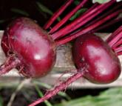
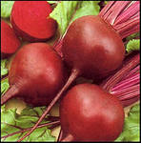
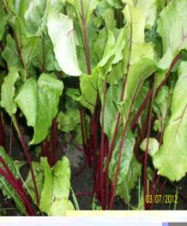
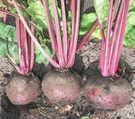
ПРОЕКТ
«СВЁКЛА - ЦАРИЦА ОВОЩЕЙ»

Slide 2
Тип проекта:
творческий, открытый – в НC(К)ОШ I, II вида
и за ее пределами, фронтальный
Время проекта: долгосрочный (сентябрь – апрель)
Вид: детско-родительский
Участники проекта: дети дошкольного отделения 3 года обучения, воспитатели группы, родители
Цель проекта: максимально обогатить знания и представления детей о свёкле, её полезных свойствах для человека, бережном отношении к растениям, развивать творческие способности детей, поисковую деятельность

Slide 3
Задачи:
Познавательные
Расширять представление о
свёкле, многообразии её сортов, условиях и месте произрастания, необходимости бережного отношения ко всем растениям
Способствовать поиску новой информации об этом овоще
Развивать творческое воображение, мышление
Развивать коммуникативные навыки
Воспитательные
Формировать интерес к произведениям малой фольклорной формы (загадки, пословицы, поговорки);
Повышать заинтересованность родителей в продуктивной досуговой деятельности с детьми

Slide 4
Предполагаемые результаты:
Ощущение удовлетворенности и удовольствия
от совместной деятельности детей, родителей и
воспитателей
Создание копилки познавательной информации
Выход продукции:
Фотоальбомы по теме проекта
Альбом детских творческих работ
Рецепты блюд из свёклы
Альбом стихов, загадок, поговорок о свёкле
Презентация проекта

Slide 5
Этапы работы
Подготовительный этап – постановка цели, обсуждение плана достижения цели, подготовка и изучение методической литературы по теме проекта
Первый этап – познавательный. Проведение тематических занятий (ознакомление с окружающим, изобразительная деятельность), дидактические игры, просмотр презентаций о свёкле
Второй этап – исследовательский. Домашние задания
Третий этап – практический. Изготовление поделок, рисунков, альбомов, домашние задания
Четвертый этап – заключительный. Презентация проекта на родительском собрании

Slide 6
План работы над проектом
№п/п | Содержание | Дата | Ответственные
1. | Постановка цели проекта, обсуждение плана достижения цели. | Сентябрь | Воспитатели, родители
2. | Сбор, накопление материала. | Октябрь | Воспитатели, родители, дети.
3. | Изготовление альбомов по теме проекта. | Ноябрь | Родители, дети, воспитатели
4. | Занятия по теме проекта (изодеятельность, ознакомление с окружающим). | Октябрь-апрель | Воспитатели, дети.
5. | Домашние задания детям для выполнения совместно с родителями (лечебные свойства свёклы, применение в косметике, кулинарии). Фотоальбомы. | Декабрь | Родители, дети.
6. | Дидактические игры «Собери картинку», просмотр презентаций о свёкле. | Ноябрь-январь | Воспитатели, дети
7. | Библиотечка рецептов блюд со свёклой. | Февраль | Родители, воспитатели.
8. | Оформление альбома детских творческих работ, презентация проекта на род.собрании | Март Апрель | Воспитатели.

Slide 7
Виды деятельности используемые для реализации проекта
Различные виды изобразительной деятельности
Чтение худ. литературы
Рассматривание иллюстраций
Презентаций о свёкле
Совместная деятельность взрослых и детей
Дидактические игры
Исследовательская деятельность
Беседы
Занятия по ознакомлению с окружающим

Slide 8
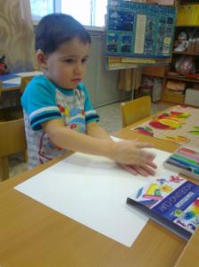
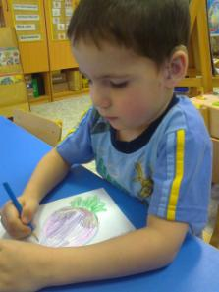
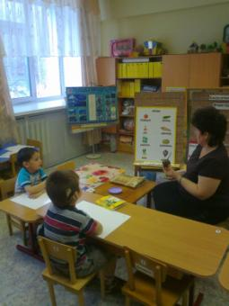
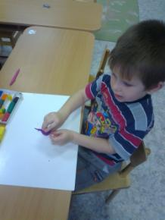
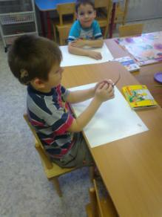
На занятиях по изобразительной деятельности мы знакомились с формой, цветом, размером свёклы

Slide 9
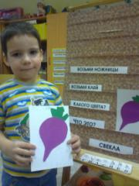
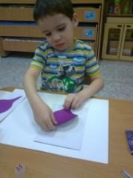
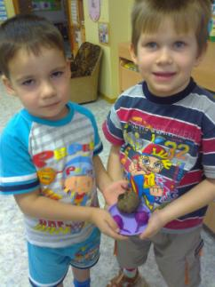
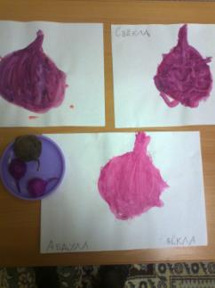
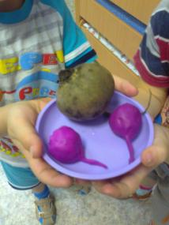
Результаты нашего творчества

Slide 10
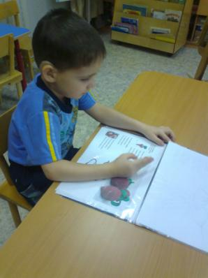
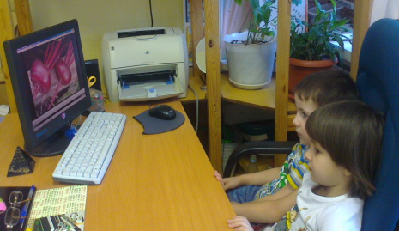
Рассматривание иллюстраций в книгах, альбомах, просмотр презентаций о свёкле

Slide 11
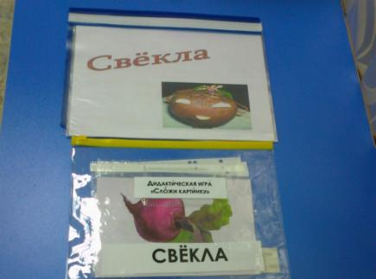
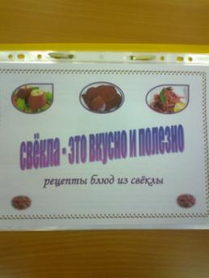
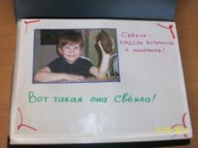
Родителями, детьми и воспитателями были изготовлены альбомы

Slide 12
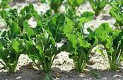
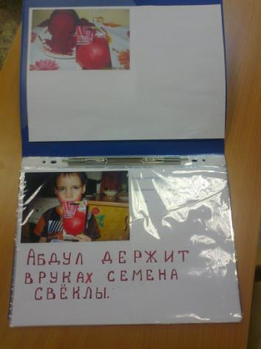
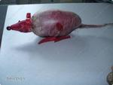
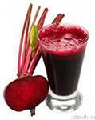
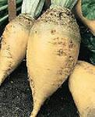
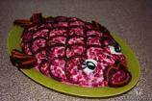
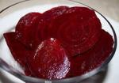
Дома Абдул с мамой знакомился с полезными свойствами свёклы

Slide 13
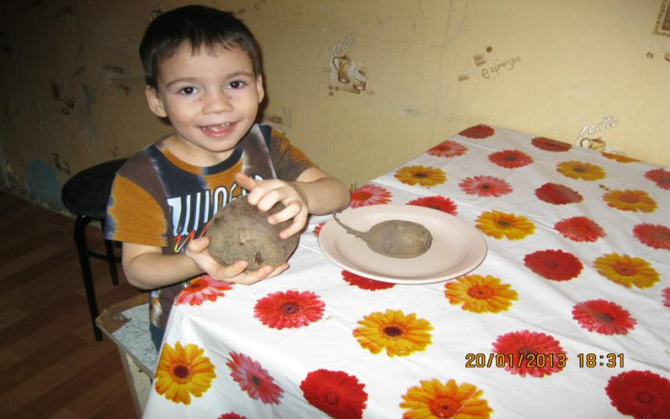
Абдул знакомится с формой, размером свёклы

Slide 14
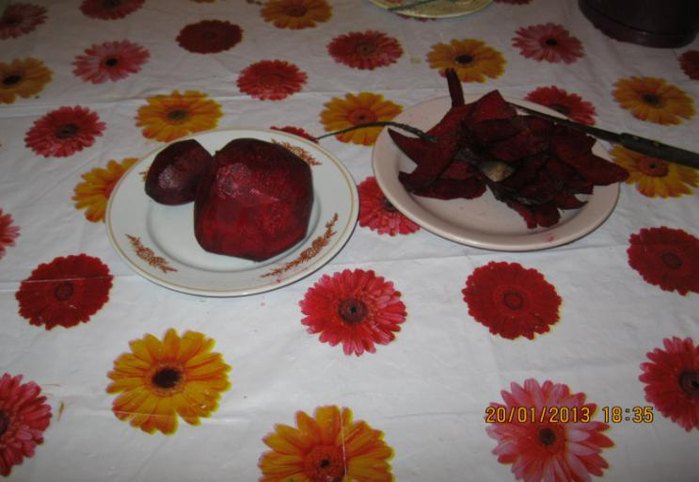
Свёклу надо почистить , чтобы приготовить из неё свекольник

Slide 15
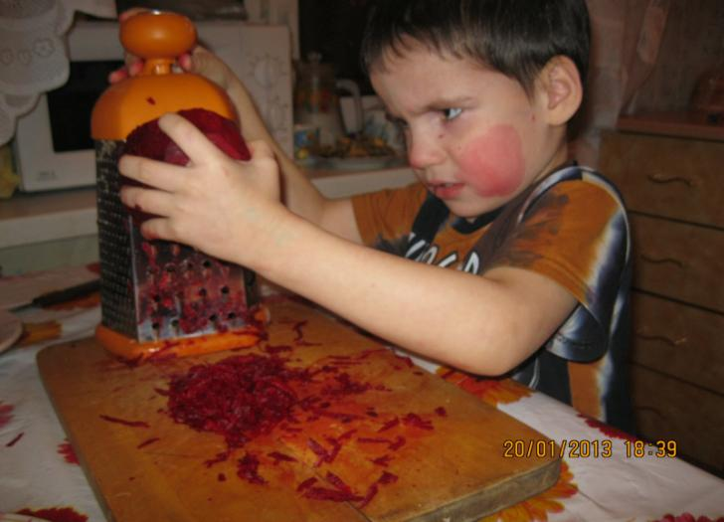
Абдул натирает сырую свёклу для свекольника

Slide 16
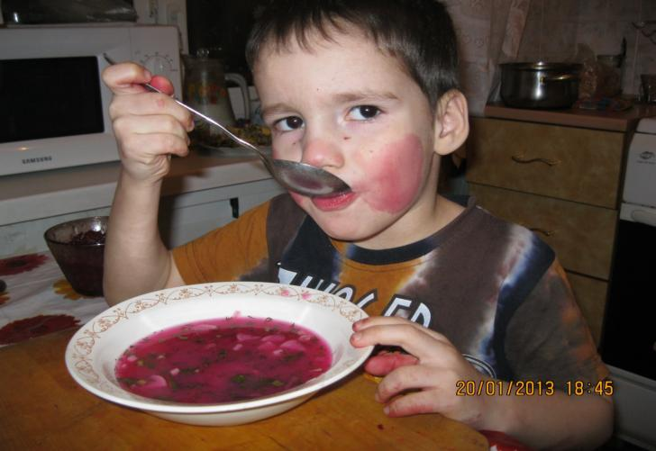
Вот какой вкусный сварили свекольник!

Slide 17
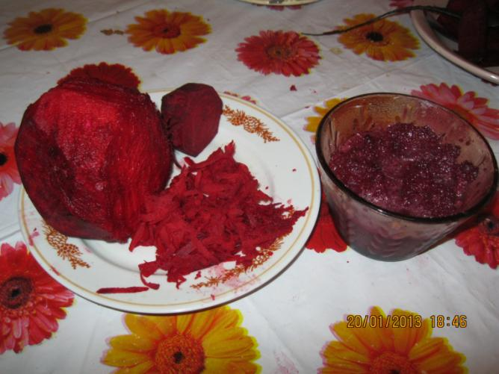
Из варёной свёклы можно приготовить вкусную икру

Slide 18
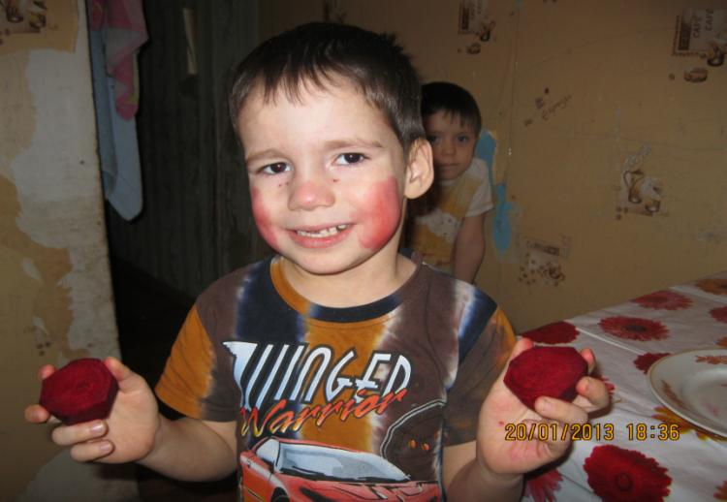
Свёклу используют в косметике

Slide 19
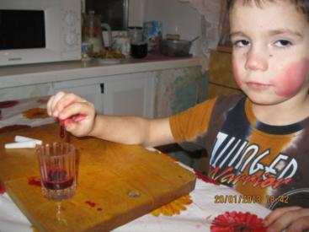
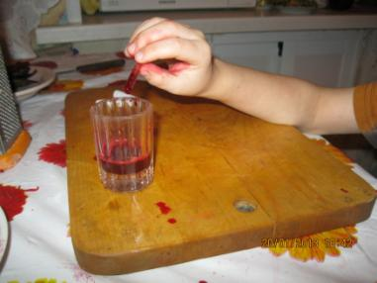
Свёклу используют в лечебных целях, соком свёклы лечат насморк

Slide 20
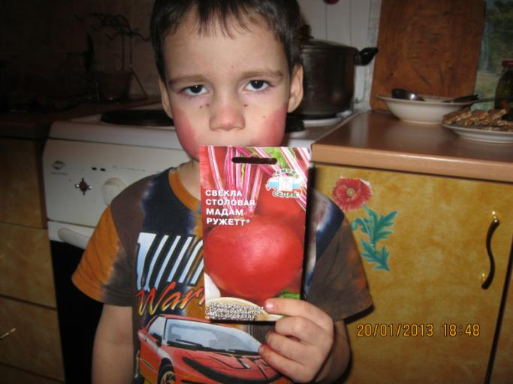
Вот такая полезная и нужная свёкла!

Slide 21
Результаты проекта:
в результате работы над проектом, воспитатели, родители и дети получили удовольствие от совместной деятельности
расширили знания об овощах, способах их выращивания и условиях необходимых для благоприятного произрастания
получили знания о необходимости беречь природу, растения
Педагогам, которые ежедневно работают по нравственному воспитанию детей, формируют чувство сопереживания, сочувствия не только людям, но и животным и растениям, проект явился одним из эффективных методов работы в этом направлении. Хочется отметить, что у дошкольников в ходе реализации проекта развиваются коммуникативные навыки, творческое мышление, воображение, самостоятельность.

Slide 22
СПАСИБО ЗА ВНИМАНИЕ!

Slide 23
Презентацию подготовила воспитатель дошкольной группы 3 года обучения детей с нарушением слуха Огирева Л.В. Нижневартовская специальная (коррекционная) общеобразовательная школа I, II вида

